Slide 1
第五讲 结构型软件设计模式
主讲：王友
系统分析师
系统架构设计师
信息系统项目管理师
PMP项目管理师
讲师

Slide 2
日常现象
仔细观察生活中事物，不难发现如下规律：
很多的产品都是固定的组合结构，比如计算机、汽车、钢笔，等等，
这种组成结构的单个组成部分都具有一定的功能，但都不具备组合后的功能。
他们之间的组合不是随意的，比如计算机，汽车，钢笔，部件与部件见是要相互兼容的。
以上是看的见的物体。
很多的团体组织，也是类似物品的组成方法。
软件呢？是不是也有类似的组织方法？
有-组合模式
多个类和对象，以一定的套路组合在一起，形成单个组件所不具备的功能。

Slide 3
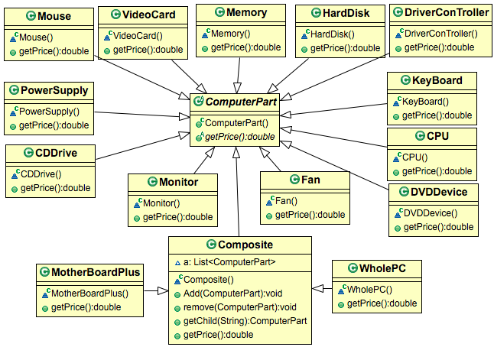
书上例子
Ex3.1

Slide 4
通过用程序组装PC的过程有什么发现？
组装PC的各个组件都具备功能，但是不具备组合后功能（表现为程序中类和对象）
现实业务中有些部件是可以承载其他部件的，而有些部件是不能承载其他部件，在程序中表现为叶子类和组合类
我们观察了一下整个计算机的部件，不经意的发现，无论是复合部件还是叶子部件，对我们来说都有名称和价格，如果视角在细化，其实每个部件都可以看做是组合部件。
这样我们得出一个妥协的想法-我们是不是可以一个统一的视角看待所有部件，在程序中表现为所有的具体类都实现一个统一的接口。
为了区分组合部件（容器类）和叶子类（部件类），我们规定在叶子类中没有承载其他部件的容器。在叶子类中添加和删除节点的方法我们不实现。
那么这个抽象出来的开发模式称之为组合模式

Slide 5
组合模式的基本概念
将对象组合成树形结构以表示“部分-整体关系”的层次结构，组合模式使得用户对单个对象和组合对象使用具一致性。
比如刚才的例子的 整机的价格和和CPU的价格。都是调用对象的getPrice()
也就是我们在软件中操作组合对象和单个对象的函数集是一样，用标准术语就是实现同一个接口，
又又啰嗦一遍接口：就是两个对象之间通信的合约，想通信都必须在各自的类内实现合约规定的函数----就是在函数内部完成计算，按照规定格式把数据返回回去。
等等，如果这种结构我们展开会是什么样，一颗树形结构啊，看你们书上的图3.2

Slide 6
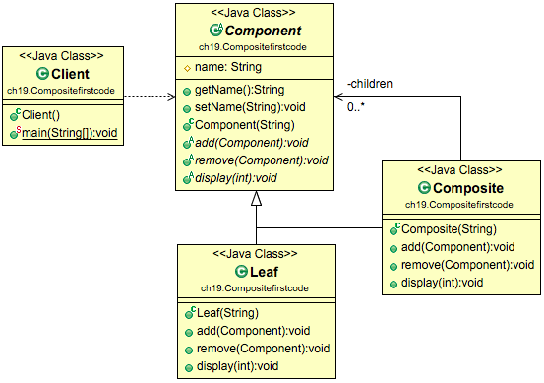
组合模式的抽象结构图

Slide 7
解释
Component：为组合模式中的对象声明接口,在适当的情况下，定义所有类共有接口的默认行为，声明一个接口用于访问和管理其子组件；在递归结构中定义一个接口，用于访问父组件，并字啊合适的情况下实现。
Leaf：在组合模式中表示叶节点对象，叶节点没有子节点，实现Component的所有方法。
Composite :表示组合部件（部件带有子组件），实现操纵部件的所有方法，使用所有在Component的操作。
Client：通过Component的接口操纵组合部件的对象。

Slide 8
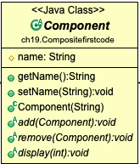
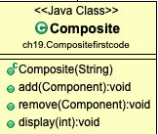
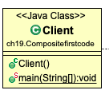
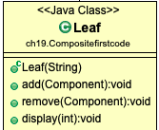
各个组成部分的协作过程
用户使用Component类接口和组合结构中的对象交互，如果接受这是叶节点，直接处理请求，如果接受这是Composite对象，则通常将请求发送给其子部件，在转发请求之前或者之后会执行一些辅助操作。

Slide 9
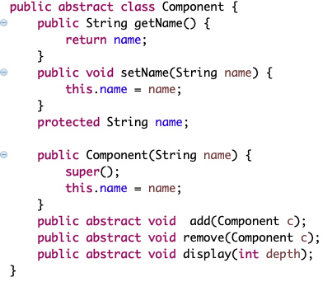
Component接口

Slide 10
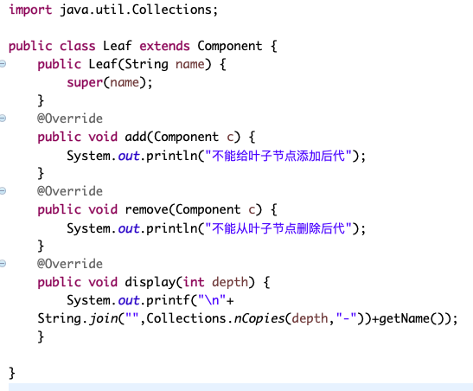
Leaf代码

Slide 11
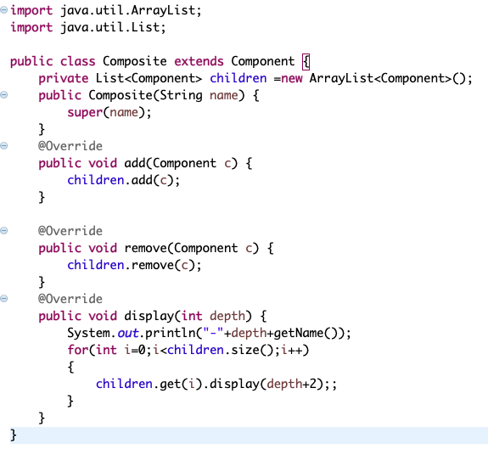
COMPOSITE代码

Slide 12
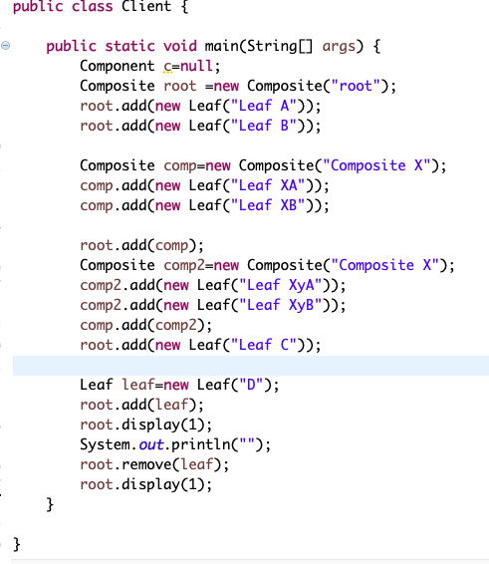
看应用模式代码-客户端

Slide 13
组合模式的优点
可以组合复杂的业务逻辑和层次结构
可以简化客户端代码
更容易增加新类
设计变得更通用

Slide 14
看一个实际的例子
大话设计模式 ch19

Slide 15
教材上的例子
五子棋的例子3.2

Slide 16
通过前面的组装电脑的例子发现
组合模式的两种常用套路：
安全组合方式
接口和叶子对象中仅有 Operation（）也就是具体的业务逻辑
只有在组合对象中Composite对象中才有 Add ，remove，getchild操作
这种方法较安全，但是叶子节点和组合节点的接口不一致，使用起来很麻烦
通明方式
在接口中声明所有用来管理子类的对象的方法add，remove，getchild。
好处，Composite和叶子节点具有相同的操作。
实现的时候只要的叶子节点针对add，remove，getchild做一下保护即可
CLient端可以透明统一的处理组合和叶子对象。

Slide 17
适配器模式
现实中的适配器
大家都有手机，也都有用过耳机，下面这种情况肯定都碰到过。

Slide 18
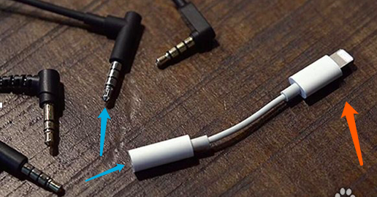
笨：淘宝买一个转换器啊

Slide 19
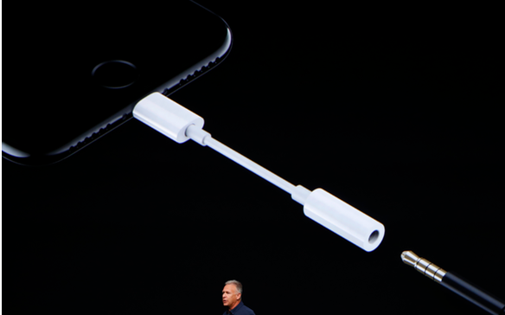
可以听歌了

Slide 20
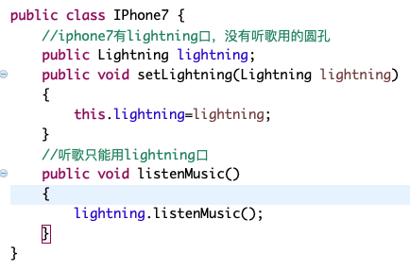
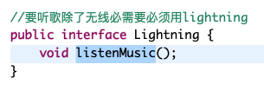
下面我们用代码来模拟一下
IPhone

Slide 21
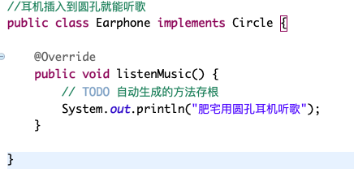
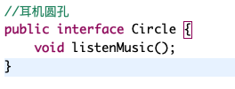
现在我们有圆孔耳机

Slide 22
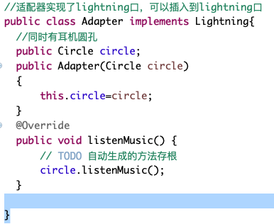
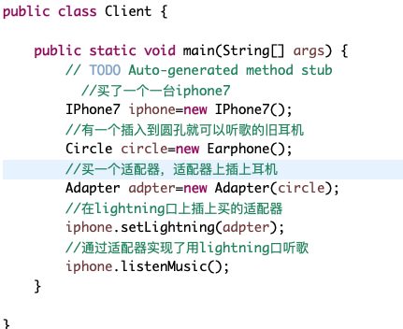
我们建立一个类连接这两个东西

Slide 23
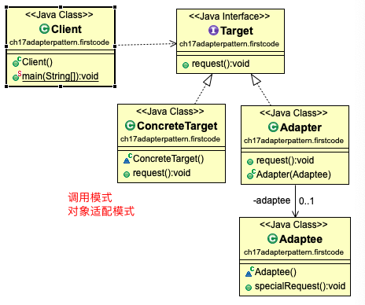
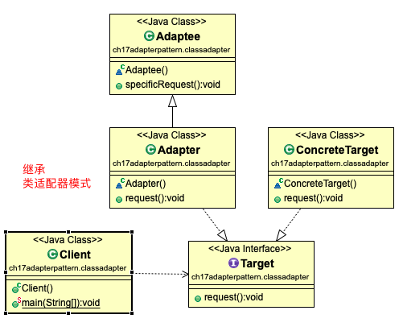
标准的适配器模式

Slide 24
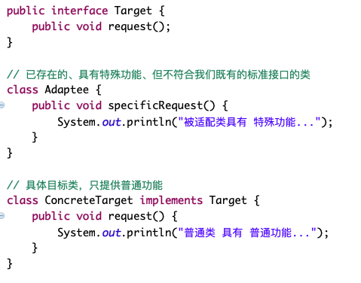
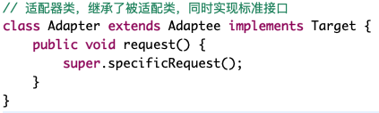
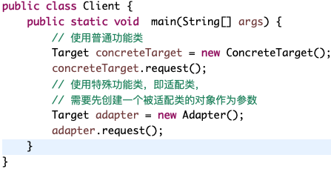
类适配器代码

Slide 25
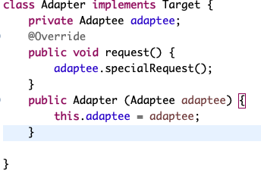
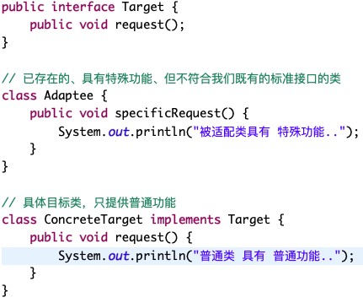
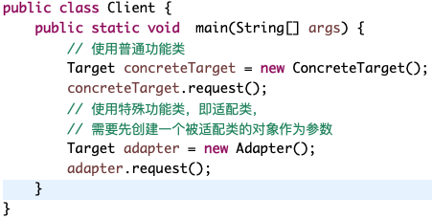
对象适配器模式

Slide 26
书上例子及模式适用场景
自学，
关键点提示
模式适用场景 p73-74

Slide 27
外观模式
现实生活中的外观
起源与建筑行业
外观模式：用来隐藏一个软件系统的内部的所有细节，只提供给客户一个一致的出入口（接口），客户完成业务逻辑只需调用客户端接口提供的方法即可，而不必关心这些方法对其他类内部调用细节。
JDBC就是一个典型的外观类
例3.9

Slide 28
外观模式-通俗的例子
比如玩股票，股民一般都手持好多个股票，而股民每天需要关注手中N个股票的动向，随时针对不同的股票作出不同的决策，这样感觉心好累；于是有的人选择买基金。基金本质上还是炒股票，只不过基金机构拿了投资人的钱买了N个股票，而我们只要购买一个基金就够了，对N个股票的管理就交给基金机构去折腾了，我们瞬间感觉好轻松。
代码世界也是一样，每个股票都是一个类，每个基金都是一个类，股民就是这些类的使用者。如果股民直接操作多个股票类，那会导致股民类中的操作非常复杂，那么股民类和整个系统的藕合度也就很高。如果引入一个基金类，对股票类的操作全都由基金类来完成，股民类只需要与基金类交互即可，这样就大大降低了股民类的复杂度，降低了股民类和系统之间的藕合度。

Slide 29
一个加密解密的实例
需求：
我经常碰到这种情况：我们要通过公共场合传递文件，文件是用明文写的，凡是拿到这个文件都能看懂，
我们传递过程中又不希望别人能看懂，
于是我们想起来了，可以对文件内容进行加密。
因为我们的信息是不是军事机密，我们仅仅是想不被别人看明白。
另外传递过程中，传递人几乎不懂计算机的加密算法，
那么很简单了，我们选择简单的移位就可以吧完成这个工作。

Slide 30
加密套路
从源文件中读取信息
按字节方式读取文件内容
取得这个字符的ASSIC码
对每个码值减去对应的数字
在把处理后的码值转换成字符
把字符写进文件 这个文件用于传递。
解密套路
按字节方式读取文件内容
取得这个字符的ASSIC码
对每个码值加上对应的数字
在把处理后的码值转换成字符
把字符写进文件 这文件就是源文件

Slide 31
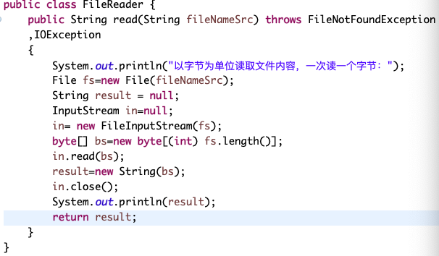
Java最简单实现
封装一个读取文件的类

Slide 32
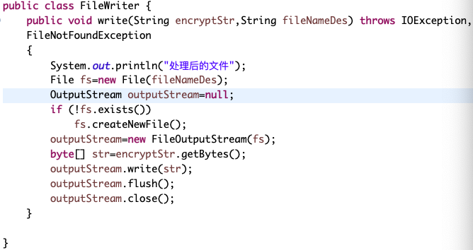
Java最简单实现
封装一个写文件的类

Slide 33
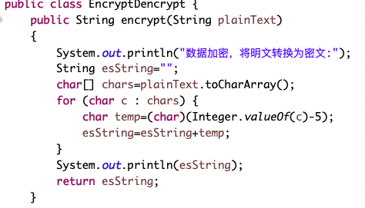
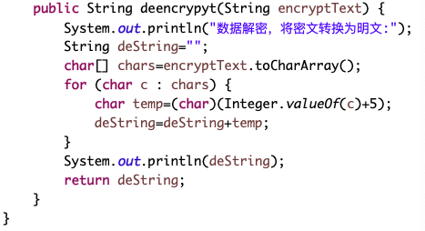
Java最简单实现-加密和解密类

Slide 34
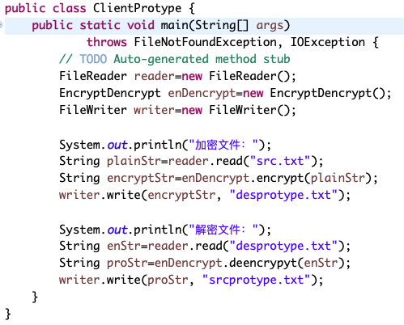
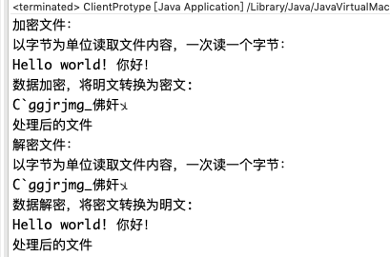
常规的客户端代码

Slide 35
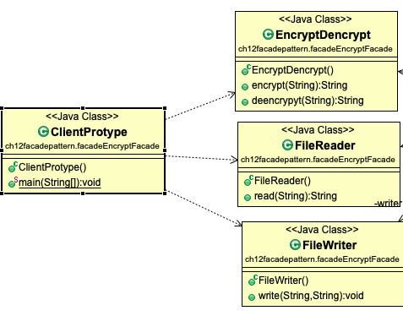
这个程序的类图

Slide 36
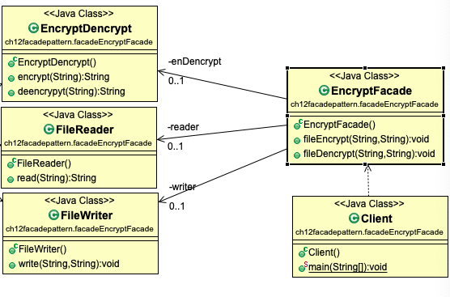
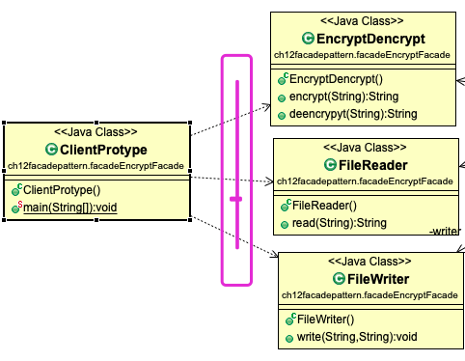
常规代码的问题
加密和解密过程太像了
如果我们增加新的加密算法，如果想在客户端调用，需修改客户端代码
如果我们想在加密的过程中增加新的业务逻辑，修改客户端代码
根据我们的经验，业务类和客户端紧耦合了。
我们能不能在业务类和UI类之间增加一个管家呢？想想我们简单工厂模式，组合模式，生成器模式，等等。
仔细对比一下，没有合适的模式哦，
这就引入了新的模式-外观模式
我们在业务类和UI类之间增加一个业务流程的管理类，这个管理类负责统一管理业务流程。

Slide 37
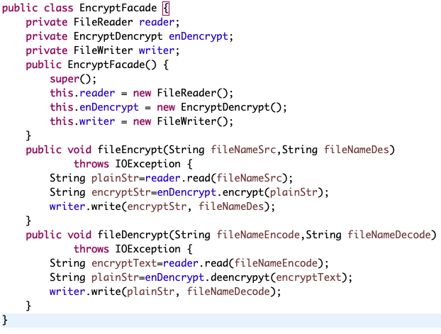
这个管理类
起个好听的名字-外观类
实现是这样

Slide 38
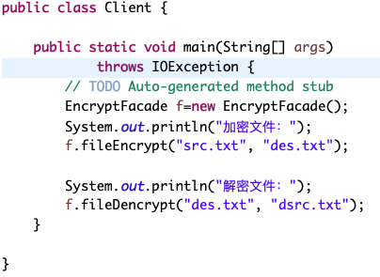
客户端代码如右
详细代码参见
https://github.com/oliverwy/DhDesignpattern/tree/master/src/ch12facadepattern/facadeEncryptFacadec

Slide 39
书上例子讲解

Slide 40
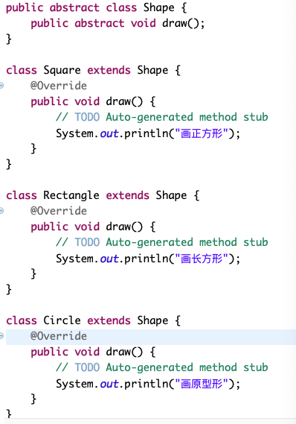
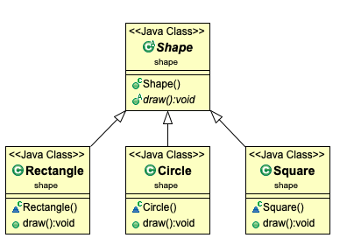
Brige pattern
在前面学习生成器模式的时候，我们知道这样一个事实，Java具有绘图功能
那么我们来重新表述一下C++和Java课程经常举得的例子：画正方形、长方形、圆形，语言课中给的例子通常是这样的：我们定义一个Shape抽象类或者接口，然后正方形和长方形圆形分别继承这个抽象类或者实现这个接口，这里我们定义成一个抽象类

Slide 41
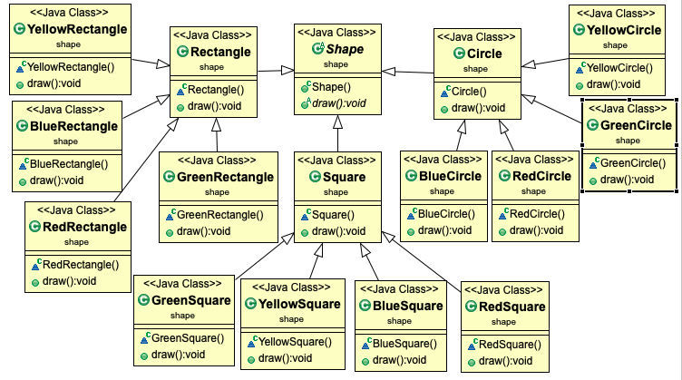
接着我们的画的形状有颜色了
按照过去类继承的体系我们肯定会这么做，分别继承各个形状类，为每个形状添加各种颜色版

Slide 42
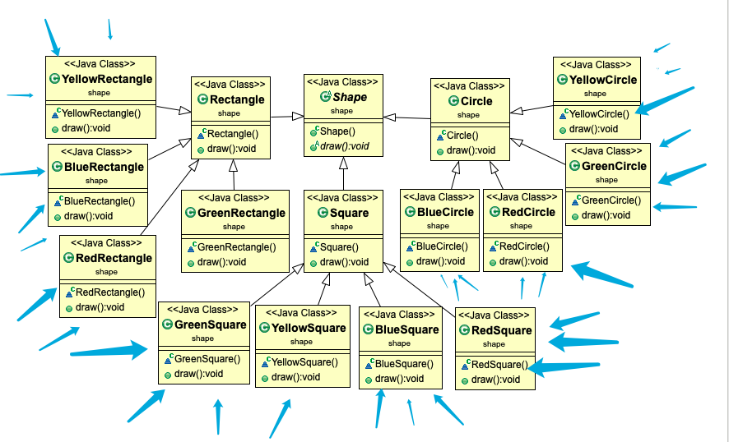
接下来图形有新特征了
每种图形有实线、虚线、点画线。在原有类的基础上在继承
接下来又来了新特征，每种图形又有了不同的填充图案：左斜线、右斜线、网格、沙滩垫等等，常规套路在继承实线。
接着还有新特征。。。。。没完没了了。
最后我们发现，特征越来越多，我们的类体系会越来越庞大。
显然这个时候使用继承就不是很理想了

Slide 43

我们来分析一下我们画的形状的各个特征
第一：形状和特征之间没有必然的耦合关系
第二：各个特征之间没有耦合关系
第三：每种特征的变化与其他特征之间没有任何关联
第四：我们画出来的最终形状是各个特征的组合体。
组合。。组合。。。。等等，。
我们前面讲过面向对象的设计原则之一：尽量使用组合来替代继承
那么我们这画形状的体系是不是可以换成组合方式完成呢？
三角形
正方形
圆形

Slide 44
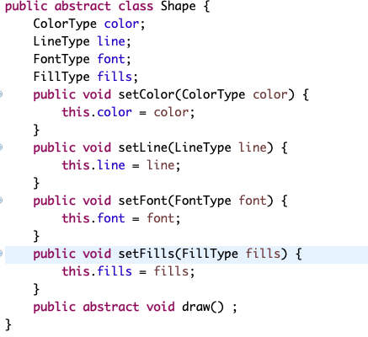
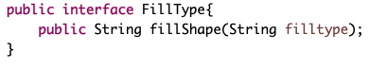
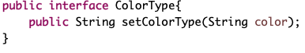
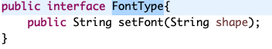
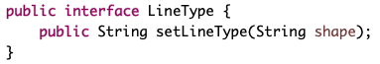
换种思路
我们构成最终形状的每个特征都独立成一个类：Line，Color,Background,Shape,Font.
选择一个特征作为主结构体Shape，这里我们按照常常识选择形状作为主特征
其他特征作为这个主特征的一个属性出现: Line，Color,Background, Font ，参与组合体的形成。
如：
三角形
正方形
圆形

Slide 45
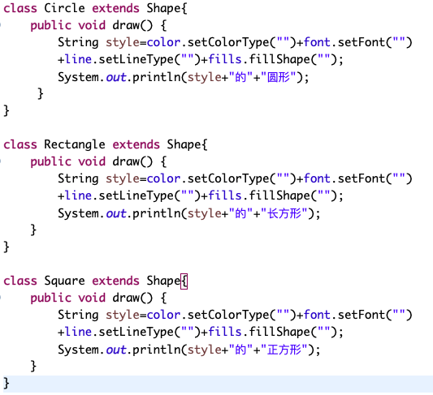
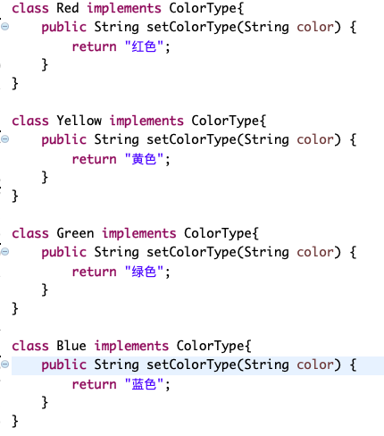

Slide 46
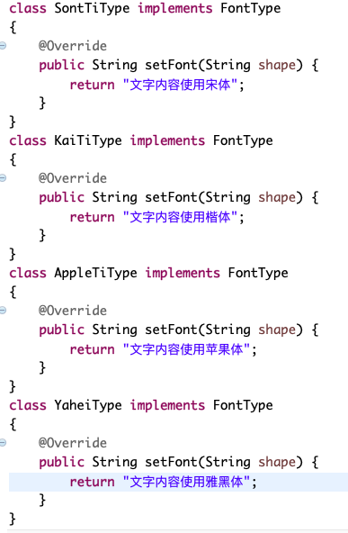
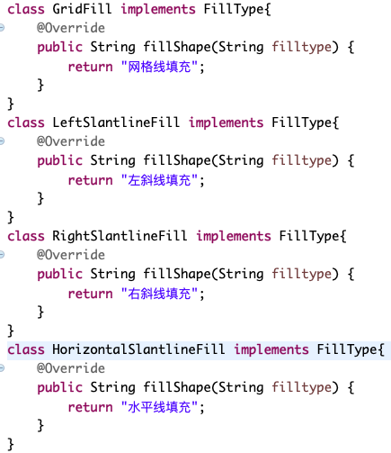

Slide 47



Slide 49

我们上前面的结构简化一下

Slide 50
我们给这个名称起个好听的名字- 桥接模式
这个模式下把一个对象个各个部件打散了，比如前面的画图形，分解成形状、颜色、线性、字体、填充。
几类成份严格来说是平等，但我们一般会根据我们的正常认知确定一个主特征，把它作为主类结构出现。比前面的shape。
其他的特征作为这个特征的一个部件出现。作为部件的LineType、ColorType等。
每个部件之间变化互不干涉和关联，均是独立的,比如Shape的 Square，Circle等，作为部件的Red，SongTiType等。
说得有文化点是这样的：桥接模式即将抽象部分(主特征)与它的实现部分(从属特征)分离开来，使他们都可以独立变化。
桥接模式将继承关系转化成关联关系，它降低了类与类之间的耦合度，减少了系统中类的数量，也减少了代码量。

Slide 51
解释
将抽象部分与他的实现部分分离这句话非常有文化，肯定能把你看晕了，两层意思：
从整个体系中抽象出两种类型，
一种作为主结构特征的Abstraction（想想前面的shape）
另一种作为部件的特征Implementor(想想墙面的FillType，FontType)
作为主结构特征这个这里称之为抽象部分，仅仅抽象出整个对象的结构形式。
作为部件特征的这里称之为实现部分，他完成实现主结构部分的某个特征。
他是从这个角度说的抽象部分和他的实现部分分离。不是面向对象里面的抽象类和实现类之间的分类。
说得没文化点就是：将作为主结构特征的部分和作为部件特征分离，
使这两个部分都可以独立变化不相互干扰。
本质上就是实现系统可能有从多个角度分类，每一种角度都可能变化，那么把这种多角度分类给分离出来让他们独立变化，减少他们之间耦合。

Slide 52
标准桥接模式的实现

Slide 53

标准代码实现

Slide 54

部件部分

Slide 55
书上例子解释

